Slide 1
Игра «Третий лишний»
«Живая и неживая природа»,
природоведение 5 класс
Автор: Скворцова Татьяна Александровна,
учитель биологии
МКОУ «Краснобаковская
СКШИ VIII вида»,
Нижегородская область,
р.п. красные Баки

Slide 2
Часть первая
«Тела живой
и неживой природы»

Slide 3
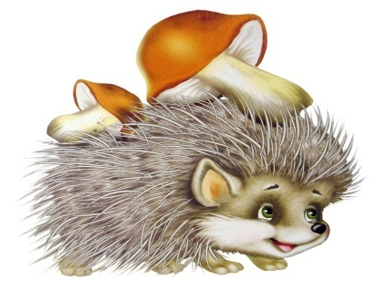
Ура! Молодец!!!
Кар!
Не верно
Гриб
Планета
Муравей

Slide 4
Ура! Молодец!!!
Кар!
Не верно
Бабочка
Ящерица
Воздух

Slide 5
Ура! Молодец!!!
Кар!
Не верно
Вода
Ласточка
Берёза

Slide 6
Ура! Молодец!!!
Кар!
Не верно
Камень
Берёза
Глина

Slide 7
Ура! Молодец!!!
Кар!
Не верно
Мел
Ель
Волк

Slide 8
Ура! Молодец!!!
Кар!
Не верно
Воробей
Кобра
Речной песок

Slide 9
Ура! Молодец!!!
Кар!
Не верно
Солнце
Планеты
Растения

Slide 10
Ура! Молодец!!!
Кар!
Не верно
Снег
Окунь
Минералы

Slide 11
Ура! Молодец!!!
Кар!
Не верно
Тигр
Сосна
Гранит

Slide 12
Ура! Молодец!!!
Кар!
Не верно
Луна
Обезьяна
Комета

Slide 13
Часть вторая «Тела
искусственные
и естественные»

Slide 14
Ура! Молодец!!!
Кар!
Не верно
Карандаш
Минерал
Тетрадь

Slide 15
Ура! Молодец!!!
Кар!
Не верно
Железная руда
Гвоздь
Железо

Slide 16
Ура! Молодец!!!
Кар!
Не верно
Трактор
Планета
Машина

Slide 17
Ура! Молодец!!!
Кар!
Не верно
Овечья шерсть
Варежки
Шарф

Slide 18
Ура! Молодец!!!
Кар!
Не верно
Лавка
Дом
Берёза

Slide 19
Ура! Молодец!!!
Кар!
Не верно
Ведро
Вода
Колодец

Slide 20
Ура! Молодец!!!
Кар!
Не верно
Сыр
Творог
Молоко

Slide 21
Ура! Молодец!!!
Кар!
Не верно
Мел
Краски
Портфель

Slide 22
Ура! Молодец!!!
Кар!
Не верно
Кукла
Заяц
Пианино

Slide 23
Я учусь у Природы Рисовать небосводы, Я учусь у Природы Облака рисовать. Ты скажи мне, Природа, Эти дивные краски Где берешь ты, Природа? Я хочу это знать.
Друзья, берегите природу!
Выход

Slide 24
Использованные источники
Литература
Стихотворение
Источники иллюстраций
Доска
Белочка
Ёжик
Сорока
Рамка природа

